Slide 1
응용 sw 기초 기술활용

Slide 2
네트워크

Slide 3
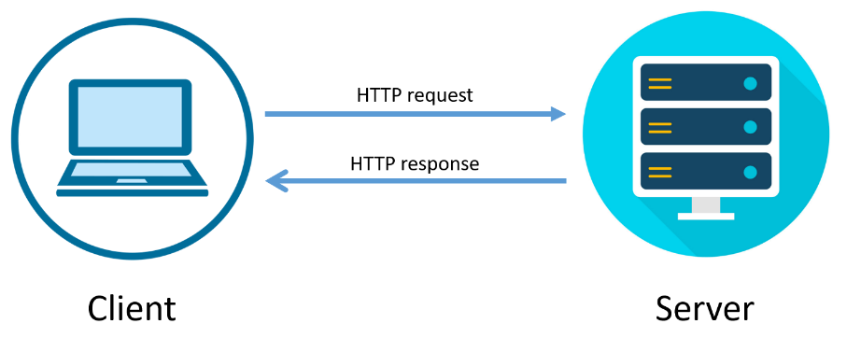
프로토콜
프로토콜, 리퀘스트, 리스폰스 중요
컴퓨터, ip폰 등 한 클라이언트에서 발생한 데이터가 상대방 컴퓨터 혹은 서버로 전달되기 위해서는 표준화 된 어떠한 약속 혹은 절차를 따라야한다.
보내는 쪽에서는 데이터를 안전하고, 정확하고, 신속하게 규격화 즉 포장하는 방법이 필요하고, 받는 쪽에서는 그 데이터를 안전하고 정확하고 신속하게 해석하는 방법이 필요한 것이다. 그런 기술적 약속을 프로토콜 이라고 한다.

Slide 4
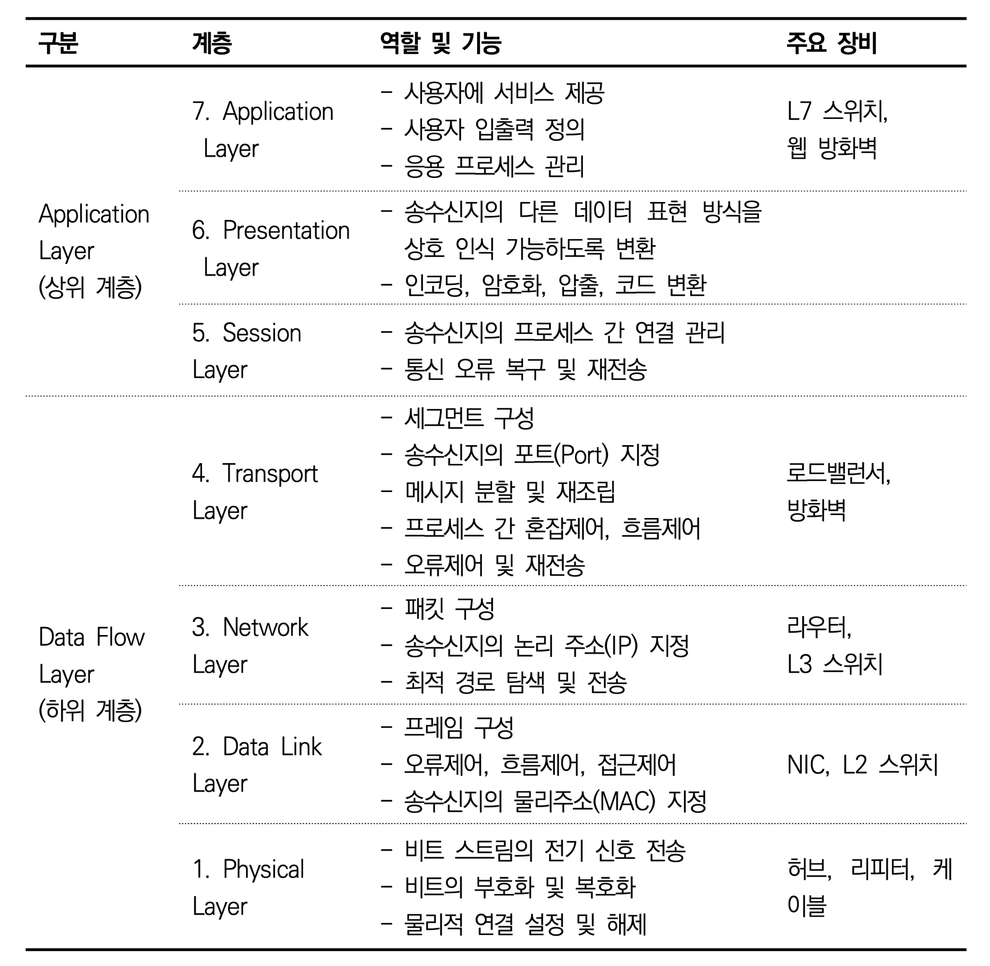
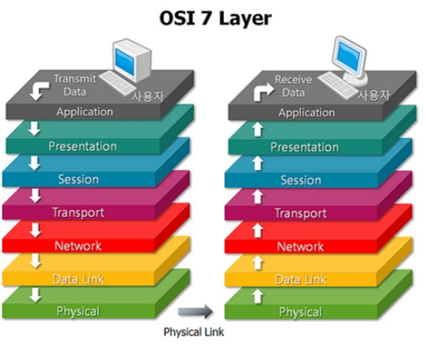
OSI 7계층
OSI 7 Model은 네트워크 통신 과정을 7개의 계층으로 구분한 산업 표준 참조 모델이다.

Slide 5
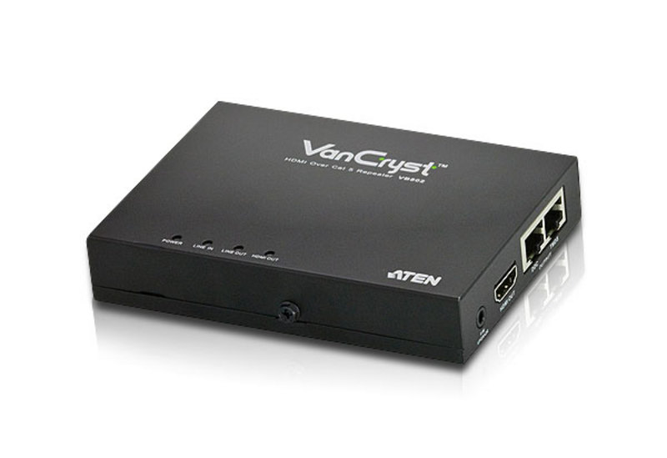
OSI 7계층
1계층 : 물리계층 (Physical Layer)
물리계층은 OSI 모델의 최하위 계층에 속하며, 상위 계층에서 전송된 데이터를 물리 매체(허브, 라우터, 케이블 등)를 통해 다른 시스템에 전기적 신호를 전송하는 역할을 한다.
즉, 기계어를 전기적 신호로 바꿔서 와이어에 실어주는 것이다.
PDU : 비트(Bit)
프로토콜 : Modem, Cable, Fiber, RS-232C
장비 : 허브, 리피터
*PDU(Process Data Unit)란 각 계층에서 전송되는 단위이다.
Notes:
*허브: 네트워크를 연결해주는 물리적 장치
*리피터: 신호를 증폭시켜주는 장치

Slide 6
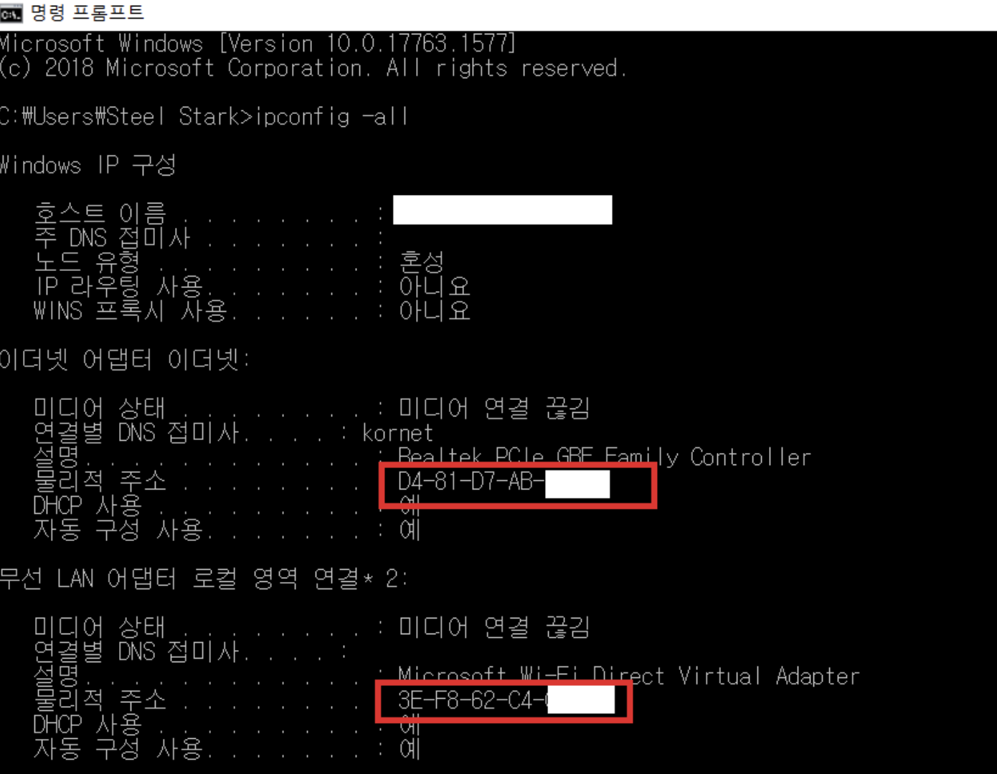
OSI 7계층
2계층 : 링크계층 (Link Layer)
링크계층은 네트워크 기기들 사이의 데이터 전송을 하는 역할을 한다. 시스템 간의 오류 없는 데이터 전송을 위해 프레임으로 구성하여 물리계층으로 전송한다. 3계층에서 정보를 받아 주소와 제어정보를 헤더와 테일에 추가한다.
PDU : 프레임(Frame)
프로토콜 : 이더넷, MAC, PPP, ATM, LAN, Wifi
장비 : 브릿지, 스위치
mac주소란? 통신할 하드웨어 장비를 식별할 수 있는 고유 주소다.
Notes:
*스위치: 허브와 비슷한 역할. 더미 허브가 모든 영역에 노드들에게 영향을 미치는 문제점을 해결한게 바로 스위치허브, 일명 스위치
*브릿지: 그래서 세그먼트를 분리해주는 브릿지(Bridge) 가 나오게 되었다. 브릿지는 콜리전 도메인(세그먼트)을 분리해 연결해주고 패킷을 전달해준다.
-> 하나의 컴퓨터에서 일정 지역에 도달할 수 있는 신호를 주변 모든 컴퓨터에게 전달한다.이때, 신호를 전달할 수 있는 범위를 세그먼트(Segment)라고 한다.
하나의 세그먼트는 하나의 신호를 보낼 수 있다.

Slide 7
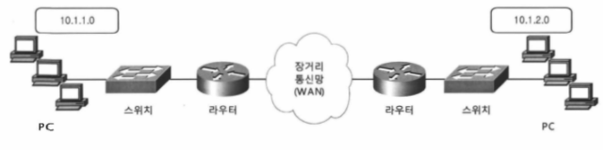
OSI 7계층
3계층 : 네트워크계층 (Network Layer)
네트워크계층은 기기에서 데이터그램(Datagram)이 가는 경로를 설정해주는 역할을 한다. 라우팅 알고리즘을 사용하여 최적의 경로를 선택하고 송신측으로부터 수신측으로 전송한다. 이때, 전송되는 데이터는 패킷 단위로 분할하여 전송한 후 다시 합쳐진다. 2계층이 노드 대 노드 전달을 감독한다면, 3계층은 각 패킷이 목적지까지 성공적이고 효과적으로 전달되도록 한다.
PDU : 패킷(Packet)
프로토콜 : IP, ICMP 등
장비 : 라우터, L3 스위치
*패킷이란? 통신망을 통해 전송하기 쉽도록 자른 데이터의 전송 단위
Notes:
*라우터:LAN을 연결시켜주는 장치로써 정보를 주고 받을 때 송신정보 (패킷)에 담긴 수신처의 주소를 읽고, 가장 적절한 통신경로를 이용하여 다른 통신망으로 전송하는 장치

Slide 8
OSI 7계층
4계층 : 전송계층 (Transport Layer)
발신지에서 목적지(End-to-End) 간 제어와 에러를 관리한다. 패킷의 전송이 유효한지 확인하고 전송에 실패된 패킷을 다시 보내는 것과 같은 신뢰성있는 통신을 보장하며, 헤드에는 세그먼트가 포함된다. 주소 설정, 오류 및 흐름 제어, 다중화를 수행한다.
PDU : 세그먼트(Segment)
프로토콜 : TCP, UDP , ARP, RTP
장비 : 게이트웨이, L4 스위치
Notes:
*게이트 웨이: 한 네트워크(segment)에서 다른 네트워크로 이동하기 위하여 거쳐야 하는 지점.

Slide 9
OSI 7계층
5계층 : 세션계층 (Session Layer)
통신 세션을 구성하는 계층으로, 포트(Port)번호를 기반으로 연결한다. 통신장치 간의 상호작용을 설정하고 유지하며 동기화한다. 동시송수신(Duplex), 반이중(Half-Duplex), 전이중(Full-Duplex) 방식의 통신과 함께 체크 포인팅과 유후, 종료, 다시 시작 과정 등을 수행한다.
프로토콜 : NetBIOS, SSH, TLS
6계층 : 표현계층 (Presentation Layer)
표현계층은 송신측과 수신측 사이에서 데이터의 형식(png, jpg, jpeg...)을 정해준다. 받은 데이터를 코드 변환, 구문 검색, 암호화, 압축의 과정을 통해 올바른 표준방식으로 변환해준다.
JPG, MPEG, SMB, AFP

Slide 10
OSI 7계층
7계층 : 응용계층 (Application Layer)
응용계층은 사용자와 바로 연결되어 있으며 응용 SW를 도와주는 계층이다. 사용자로부터 정보를 입력받아
하위 계층으로 전달하고 하위 계층에서 전송한 데이터를 사용자에게 전달한다.
파일 전송, DB, 메일 전송 등 여러가지 응용 서비스를 네트워크에 연결해주는 역할을 한다.
프로토콜 : DHCP, DNS, FTP, HTTP

Slide 11
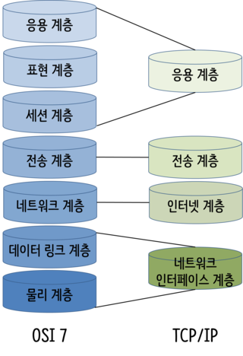
TCP/IP
실제 사용되는 인터넷 프로토콜은 을 7계층 구조를 완전히 따르지는 않는다. 인터넷 프로토콜 스택(Internet Protocol Stack)은 현재 대부분 TCP/IP를 따른다.
데이터의 정확성 확인은 TCP가, 패킷을 목적지까지 전송하는 일은 IP가 담당한다.

Slide 12
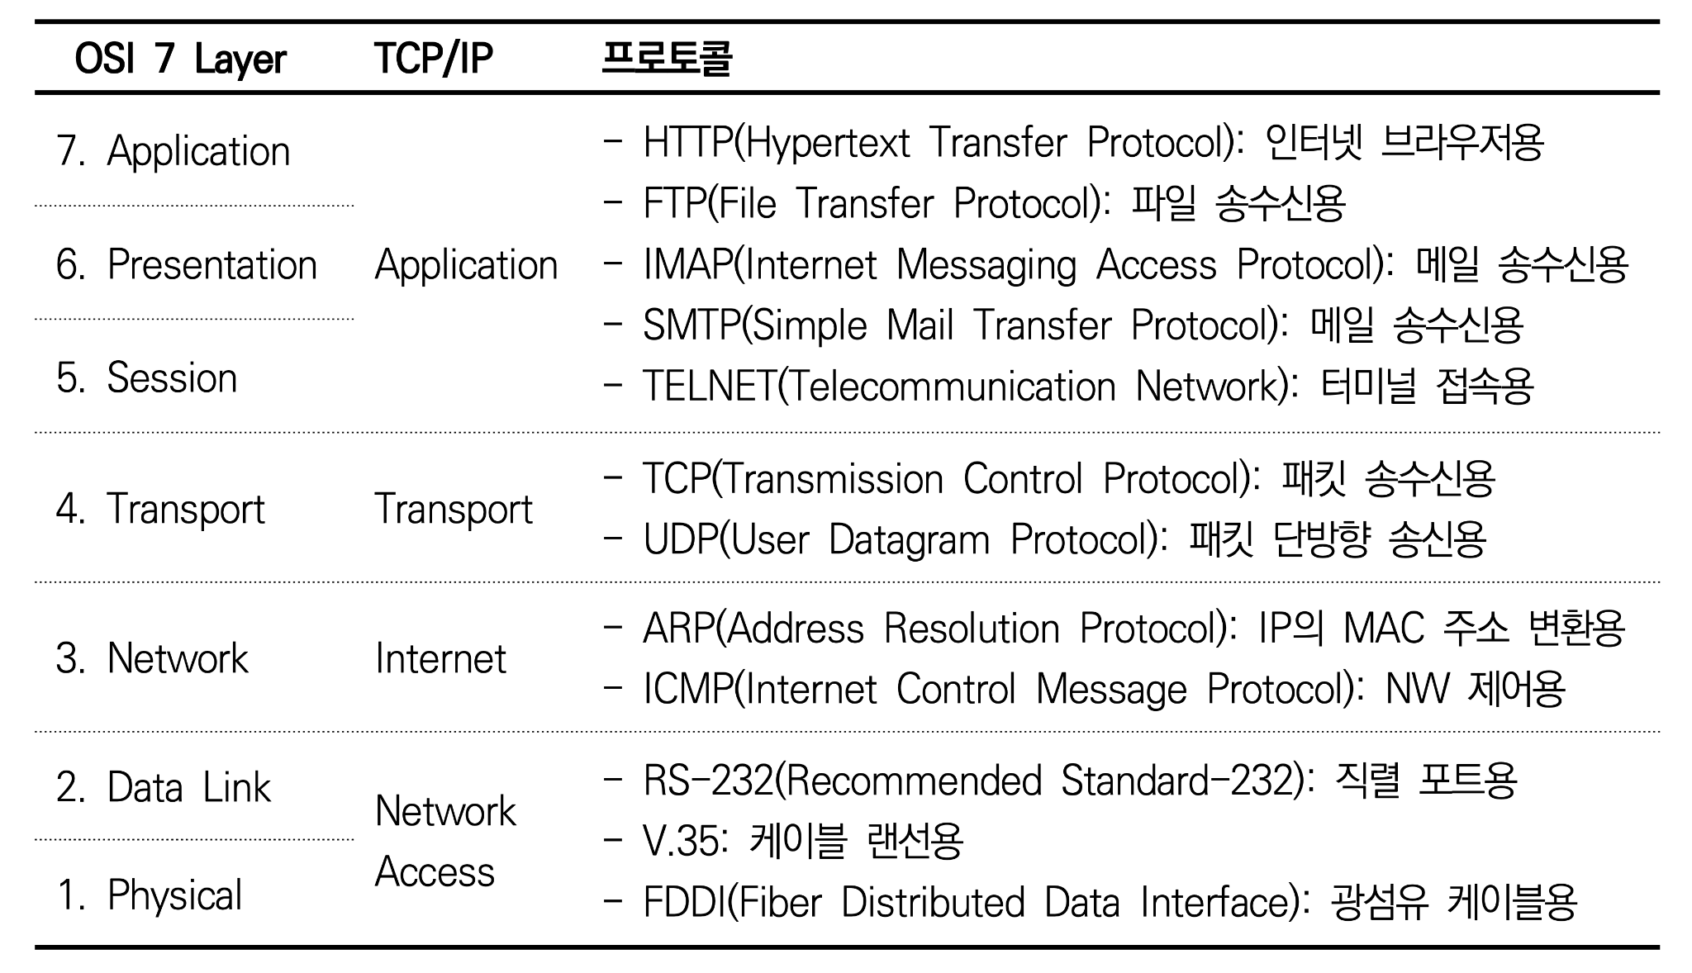
TCP/IP
TCP/IP의 프로토콜 스택 구성

Slide 13
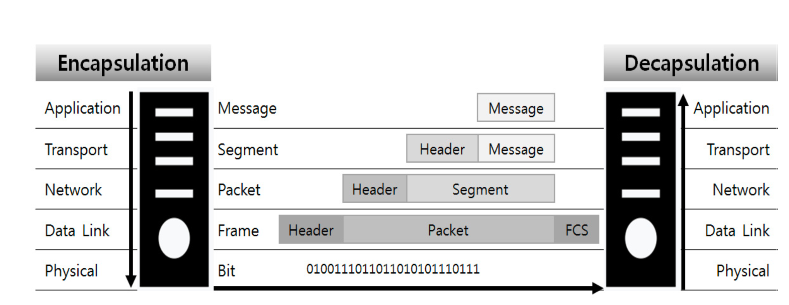
인캡슐레이션 / 디캡슐레이션
-인캡슐레이션: 발신지 Application Layer에서 발생한 데이터를 하위 계층으로 이동시키면서 각 계층에서 처리한 결과를 캡슐화하는 과정
-디캡슐레이션:수신지의 하위 계층에서 인식한 데이터를 상위 계층으로 이동시키면서 각 네트워크 계층에서 처리 가능한 형태로 디캡슐화하는 과정
Notes:
네트워크는 다수의 기기가 연결되어 통신하기 때문에 하나의 기기가 네트워크를 단독으로 점유하지 않고 다수의 기기가 공유하여 데이터를 주고 받습니다. 이를 위해 데이터를 보내는곳 [송신지(발신지)]에서는 인캡슐레이션 과정을 통해 전송 데이터를 패킷으로 분할하고, 각 패킷에 송수신지의 IP/Port, 전송 순번 등을 같이 보내고 데이터를 받는 곳에서[수신지] 디캡슐레이션 과정을 통해 분할되어 도착된 패킷들을 재조합하여 활용한다.

Slide 14
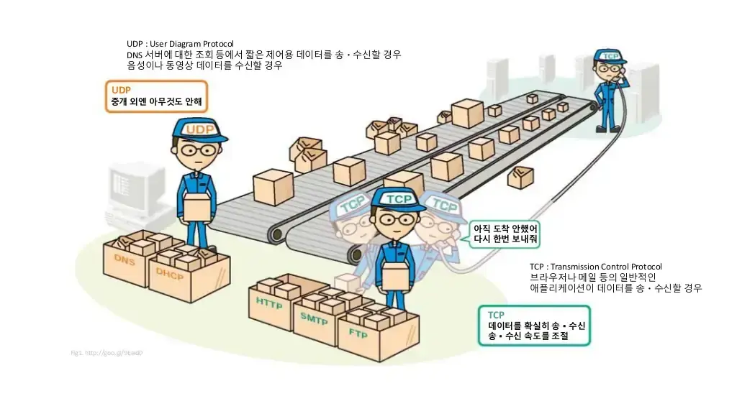
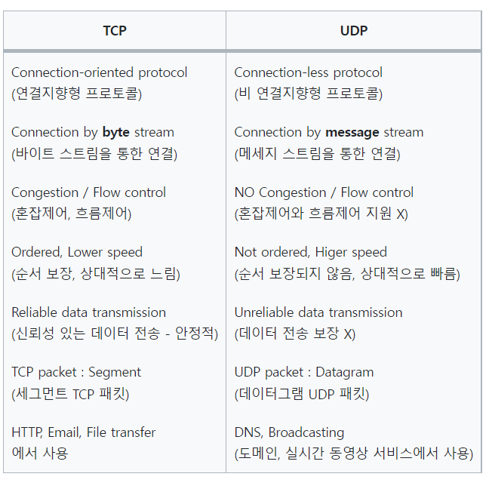
TCP, UDP
TCP는 네트워크에 연결된 컴퓨터에서 실행되는 프로그램 간에 데이터를 안정적으로, 순서대로, 에러없이 교환할 수 있게 한다. 반면 UDP는 데이터 전송의 신뢰성이 보장되지 않는다.
신뢰성이 요구되는 애플리케이션에서는 TCP를 사용하고 간단한 데이터를 빠른 속도로 전송하고자 하는 애플리케이션에서는 UDP를 사용한다.

Slide 15
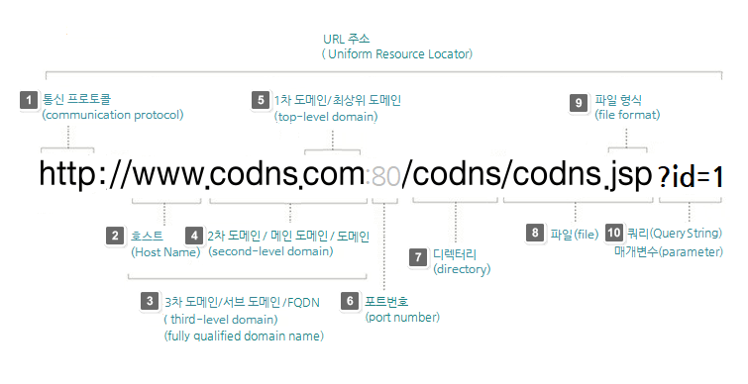
URL 구조
Notes:
이미지 참고: http://www.codns.com/b/B05-246

Slide 16
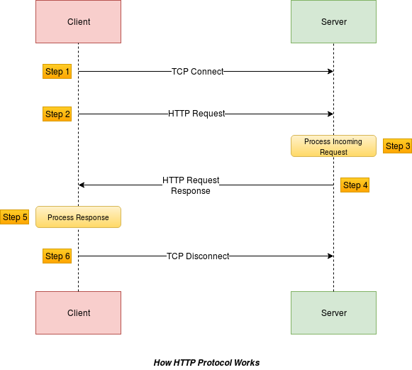
Port
어떻게 주고받는지 과정중요.
도메인 이름 시스템(DNS)은 사람이 읽을 수 있는 도메인 이름(예: www.amazon.com)을 머신이 읽을 수 있는 IP 주소(예: 192.0.2.44)로 변환합니다.
컴퓨터가 각종 신호 또는 정보 등을 주고 받을 수 있도록 해주는 통신 통로
1. 브라우저에 도메인 주소를 입력
2. 도메인에 해당하는 IP와 HTTP 프로토콜을 함께 서버에 요청
3. DNS서버는 그 도메인에 해당하는 IP(컴퓨터)를 찾고
4. IP에 도달하면 서버는 어떤 포트로 접속 요청을했는지 확인
5. 80번 포트(HTTP 프로토콜)로 접속이 되면 비로소 서버는 HTML 문서를 클라이언트(브라우저)에 전송
Notes:
21 : FTP : File Transfer Protocal : 파일 전송 프로토콜 : 서버와 클라이언트 사이의 파일 전송을 하기위한 프로토콜
22 : SSH : Secure Shell : 시큐어 셀 : 다른 사용자가 세션을 엿듣지 못하도록 세션을 감싸 보안 및 안정성을 높임. 네트워크 상의 다른 컴퓨터에 로그인하거나 원격 시스템에서 명령을 실행하고 다른 시스템으로 파일을 복사할 수 있도록 해 주는 프로토콜. Linux 계열에서 사용함.
23 : TELNET : 텔넷 :
25 : SMTP : Simple Mail Transfer Protocol : 전자우편을 보낼 때 이용하는 프로토콜
53 : DNS : Domain Name System : 영문/한글 주소를 네트워크에서 찾아갈 수 있는 IP로 변환해 준다.
Web
61 : SNMP : Simple Network Management Protocol
80 : HTTP : HyperText Transfer Protocao
110 : POP3 : Post Office Protocol version 3
115 : SFTP
143 : IMAP : Internet Messaging Access Protocal
443 : HTTPS(SSL) : HyperText Transfer Protocol over Secure Socket Layer : 월드와이드웹 통신 프로토콜인 HTTP의 보안이 강화된 버전
3389 : RDP : 윈도우 PC 원격데스크탑 연결
이미지 출처: https://sevendollars.tistory.com/43

Slide 17
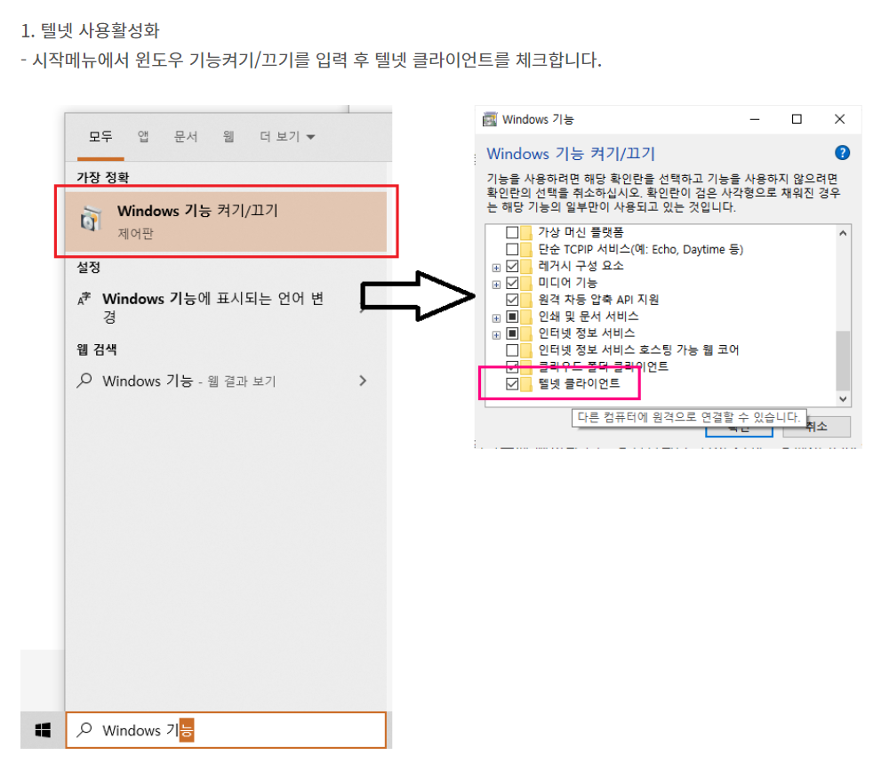
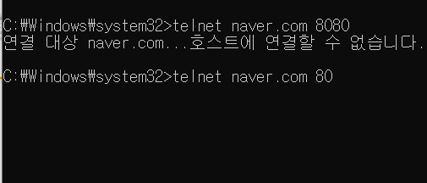
Telnet 명령어
인터넷을 통하여 원격지의 호스트 컴퓨터에 접속할 때에 지원되는 인터넷 표준 프로토콜.
telnet [IP 또는 도메인] [포트]
Notes:
ping, nslookup, ipconfig
프로토콜=통신규약

Slide 18
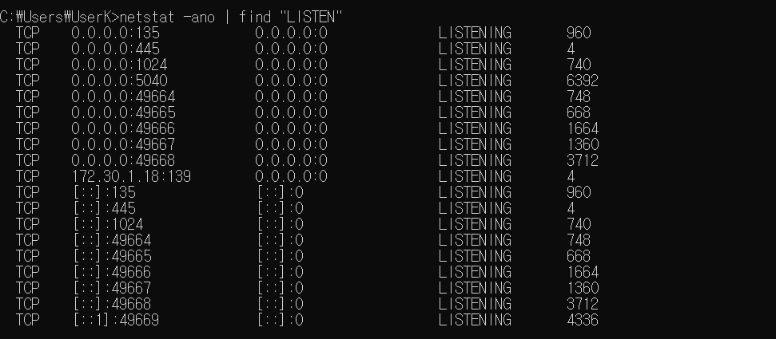
netstate 명령어
자신의 컴퓨터와 연결된 모든 네트워크 연결을 보여주는 명령어
netstat [옵션] | find [찾고싶은 단어]
netstat -ano | find "LISTEN"
netstat에서 자주 사용되는 옵션(-a, -n, -o)
-a : 모든 포트를 표시해준다.
-n : "IP주소:포트" 형태로 보여준다.
ex) 192.168.0.100:8080
-o : PID(프로세스ID)를 표시해준다.
- 현재 열린(LISTEN) 포트 확인

Slide 19
미들웨어

Slide 20
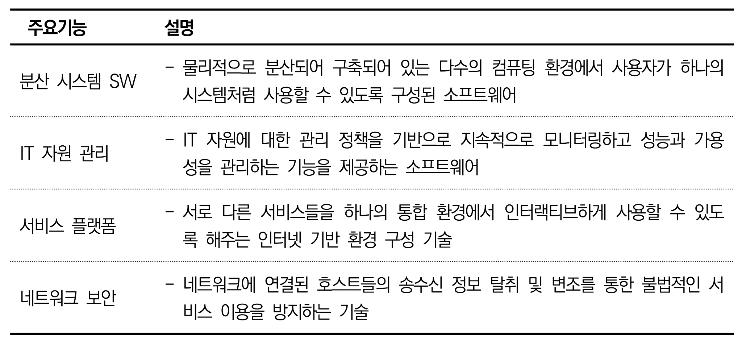
미들웨어의 종류
미들웨어란? 하나의 시스템에서 다양한 목적의 응용소프트웨어가 동시에 수행되거나 복수 시스템의 응용소프트웨어가 서로 연계되어 수행되는 경우에도 안정적으로 실행될 수 있도록 운영체제와 응용소프트웨어 사이에서 다양한 기능을 지원하는 소프트웨어이다.
각 기능의 의미보단 해당 소프트웨어를 사용하는 기술이 중요함.

Slide 21
TCP/UDP 차이점 서술
인캡슐레이션, 디캡슐레이션의 차이점 서술.
TCP/IP 계층 구조 (응용계층,전송계층,인터넷계층,네트워크 인터페이스 계층 순서)
Port의 통신과정.
미들웨어에 대한 서술
분산 시스템 SW 추가서술

